Slide 1
计量认证与实验室认可概要
国防科技工业电离辐射一级计量站 计量与校准重点实验室
报告人：张伟华
2018.01.10

Slide 2
outline
计量认证与实验室认可简介
计量认证（CMA）申请
实验室认可(CNAS)申请
计量实验室建设与管理

Slide 3
计量认证
中国计量认证
实验室认可
二者区别
CMA
CNAS

Slide 4
计量（Metrology）？
用科技、法制和管理手段保证单位统一和量值准确可靠的测量
计量认证？
CMA是“China Metrology Accreditation”
根据中华人民共和国计量法的规定，由省级以上人民政府计量行政部门对检测机构的检测能力及可靠性进行的一种全面的认证及评价

Slide 5
计量认证（CMA）的作用和意义
根据《中华人民共和国计量法》第二十二条规定“为社会提供公证数据的产品质量检测机构，必须经省级以上人民政府计量行政部门对其计量检定，测试的能力和可靠性考核合格。”
为司法机关作出的裁决/为行政机关作出的行政决定/为仲裁机构作出的仲裁决定/为社会经济、公益活动，出具具有证明作用的数据、结果。
有CMA标记的检验报告可用于产品质量评价、 成果及司法鉴定，具有法律效力。

Slide 6
计量认证
中国计量认证
实验室认可
二者区别
CMA
CNAS

Slide 7
CNAS？
中国合格评定国家认可委员会（China National Accreditation Service for Conformity Assessment ，缩写CNAS)
CNAS通过评价、监督合格评定机构（如认证机构、实验室、检查机构）的管理和活动，确认其是否有能力开展相应的合格评定活动（如认证、检测和校准、检查等）、确认其合格评定活动的权威性，发挥认可约束作用。

Slide 8
实验室认可(the Accreditation of Laboratories) 作用和意义
具备按相应国际认可准则开展检验/检测/校准服务的技术能力，可作为第三方检测机构。
获得鉴定互认协议的40多个国家与地区实验室认可机构的承认。
在认可的范围内使用CNAS国家实验室认可标志和ILAC国际互认联合标志。
增强市场竞争能力，赢得政府部门、社会各界的信任。

Slide 9
计量认证
中国计量认证
实验室认可
二者区别
CMA
CNAS

Slide 10
区别

Slide 11
区别

Slide 12
需求（目的？社会效益？经济效益？）
开展CNAS和CMA和DILAC（国防实验室认可）:
①建立的质量管理体系文件等可以编制成一套；
②提交申请时分别向中国合格评定国家认可委员会和国防科技工业实验室认可委员会和国家认监委/省质量技术监督局提交申请，最终取得三个资质；

Slide 13
同时开展三种认可
③CNAS和DILAC和CMA（省级）评审时，采取分别的评审方式，其中中国合格评定国家认可委员会和国防科技工业实验室认可委员会会组成一个评审专家组进行现场评审；省质量技术监督局单独委派评审专家组进行现场评审（接受两次现场评审）

Slide 14
同时开展三种认可
CNAS和DILAC和CMA（国家级）评审时，采取同步的评审方式，中国合格评定国家认可委员会和国防科技工业实验室认可委员会和国家认监委（国家授权26个行业评审组组织评审）组成一个评审专家组进行现场评审，减少实验室的负担，避免了重复评审。

Slide 15
outline
计量认证与实验室认可简介
计量认证（CMA）申请
实验室认可(CNAS)申请
计量实验室建设与管理

Slide 16
计量认证（CMA）
考核内容
基本要求
申请步骤

Slide 17
CMA考核内容
评审内容
组织机构
仪器设备
监测工作
人员
环境
工作制度

Slide 18
计量认证（CMA）
考核内容
基本要求
申请步骤

Slide 19
CMA基本要求

Slide 20
CMA基本要求

Slide 21
CMA基本要求

Slide 22
CMA基本要求

Slide 23
计量认证（CMA）
考核内容
基本要求
申请步骤

Slide 24
申请
提出包括机构名称、地址、技术负责人情况、各类技术人员数等内容的计量认证申请书。
受理
有关人民政府计量行政部门在三十天内审核完毕
准备
编制《质量管理手册》、检定仪器设备、进行量值溯源、人员的培训与考核
计量行政部门到申请单位商定认证考核计划，解答问题。
正式 评审
初查 预审
评审工作按质量检验机构计量认证《评审内容及评定方法》规定进行。
审核批准后颁发计量认证合格证书及通过的检测项目表。
以及环境条件的整顿等。
同时提供〈仪器设备一览表〉。
并发出是否接受申请的通知。
审批 发证
对不合格的，发给考核评审结果通知。

Slide 25
outline
计量认证与实验室认可简介
计量认证（CMA）申请
实验室认可(CNAS)申请
计量实验室建设与管理

Slide 26
实验室认可（CNAS）
认可
细则
认可
流程
基本
要求

Slide 27
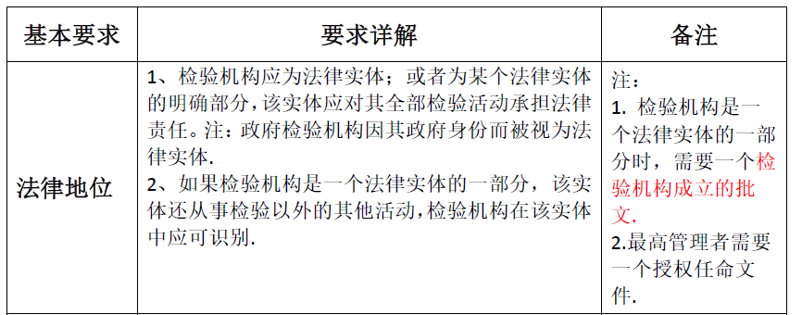
实验室认可基本要求

Slide 28
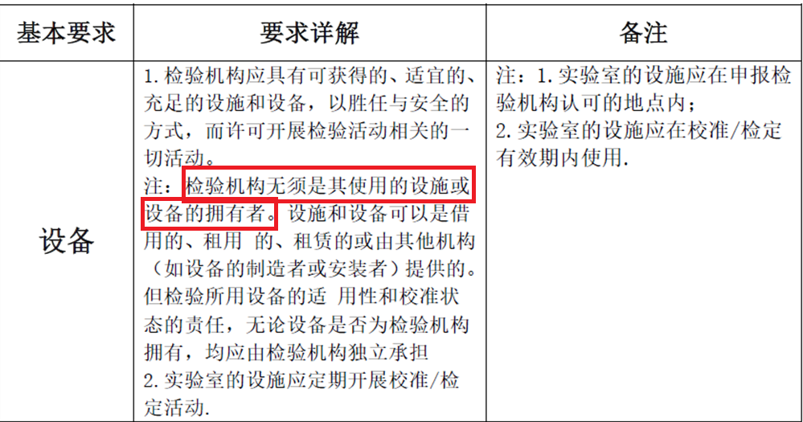
实验室认可基本要求

Slide 29
实验室认可基本要求

Slide 30
实验室认可 人员要求

Slide 31
实验室认可（CNAS）
基本
要求
认可
细则
认可
流程

Slide 32
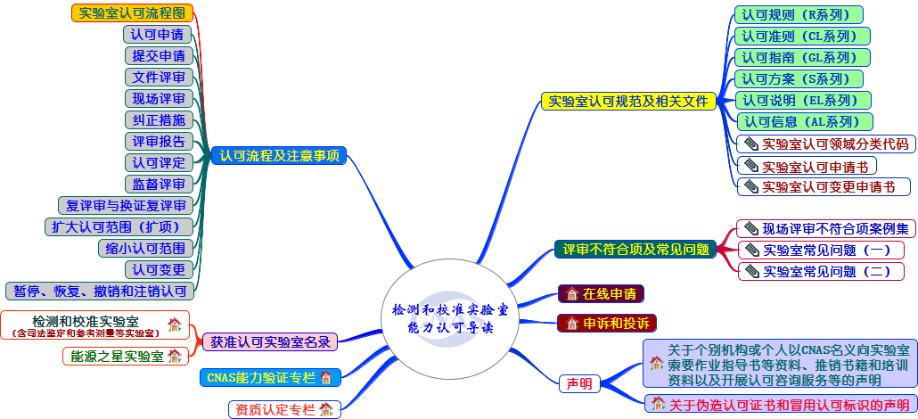
CNAS实验室认可导读

Slide 33
实验室认可 现场评审

Slide 35
实验室认可（CNAS）
基本
要求
认可
细则
认可
流程

Slide 36
实验室认可流程图

Slide 37
outline
计量认证与实验室认可简介
计量认证（CMA）申请
实验室认可(CNAS)申请
计量实验室建设与管理

Slide 38
计量实验室建设
计量实验室
程序文件
设备
人员
环境
场地
检测项目相应规范标准所要求的， 如温湿度等
能力验证， 溯源性等
质量管理手册等
培训考核，持证上岗

Slide 39
计量实验室管理
质量控制
人员培训考核
内审制度
复评扩项
设备标准监测

Slide 40
结束语
计量认证（CMA）与实验室认可（CNAS），是计量实验室在相应领域开展合格评定、检测和校准服务的必备前提。
通过认可，保障和证实检测检验机构拥有具备相应能力的检验人员、适当的检验方法和检验设施及设备。
通过完善质量管理体系，保证检测检验过程的有效性，保证检测检验报告的可靠性。

Slide 41
Thanks for
your attention

